Slide 1
Programação Web I
Linguagem PHP

Slide 2
Linguagem PHP
⚠️AVISO
Estes slides levam em consideração que o aluno já está familiarizado com os conceitos de lógica de programação em outra linguagem.

Slide 3
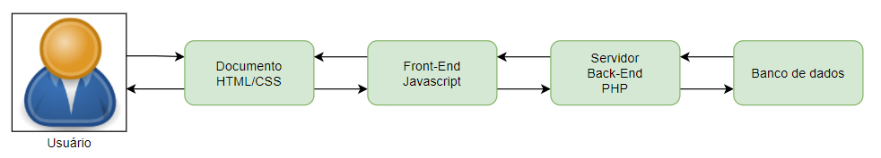
Linguagem PHP
Modelo Cliente-Servidor
Usuário interage com documento.
JS age no documento e realiza requisição para o back-end.
PHP recebe requisição, processa e consulta/altera banco de dados.
Resposta é devolvida para o front-end, e processada pelo JS.

Slide 4

Linguagem PHP
PHP – (Hypertext Preprocessor)
Linguagem server-side
Scripts executados no servidor
Interação com banco de dados
Manipulação de informações sensíveis
Sincronização de informações
Validação de dados do usuário
Garantia de código não manipulado pelo usuário

Slide 5
Linguagem PHP
Instalando o PHP
Como instalar o PHP?
PHP na verdade é só a linguagem.
Você precisa de 3 coisas:
O próprio programa que interpreta os scripts php.
Servidor http (Apache, nginx).
Sistema gerenciador de banco de dados (MySQL, MariaDB, Mongo)
Existem alguns pacotes com tudo isso pronto:
WAMP
XAMPP
EasyPHP
Você pode também ter seu servidor de desenvolvimento em uma Máquina Virtual usando VirtualBox ou WSL2.

Slide 6
Linguagem PHP
Instalando o PHP
Executando seus scripts php:
Localize a pasta onde está rodando o Apache.
No WAMP o padrão é C:\wamp64\www
Crie uma pasta para seu projeto
No navegador acesse localhost
Subpastas de www podem ser acessadas como localhost/pasta
Ex:
Arquivo: C:\wamp64\www\meu_projeto\arquivo.php
Navegador: localhost/meu_projeto/arquivo.php

Slide 7
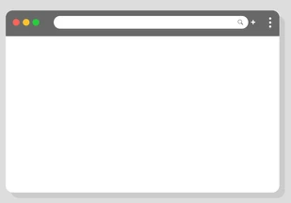

Linguagem PHP
<?php
// meu primeiro programa php
echo "Hello World!";
?>
O PHP imprime informações em um documento, que será acessado pelo navegador.

Slide 8
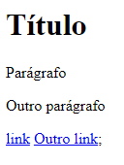
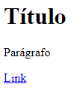
Linguagem PHP
Podemos imprimir tags html dentro do php
E até mesmo misturar com conteúdo HTML
<!DOCTYPE html>
<html>
<head>
</head>
<body>
<h1>Título</h1>
<p>Parágrafo</p>
<?php
echo "<p>Outro parágrafo</p>";
echo "<a href='#'>link</a>";
?>
<a href='#'>Outro link</a>;
</body>
</html>
<?php
echo "<h1>Título</h1>";
echo "<p>Parágrafo</p>";
echo '<a href="#">Link</a>';
?>

Slide 9
Linguagem PHP
Variáveis em PHP
Não possui tipo! (dinamicamente tipada)
Podemos guardar qualquer tipo de informação dentro da mesma variável.
Nome deve ser precedido pelo $
Atribuição com operador =
<?php
$nome = "João";
$idade = 25;
echo "<p>$nome possui $idade anos</p>";
?>

Slide 10
Linguagem PHP
Interpolação de strings
Operador ponto. Concatenação de strings:
Encerra e reinicia a string e concatena com a anterior
echo "<p>". $nome ." possui ". $idade ." anos</p>";
Interpolação simples.
Precisa usar as aspas duplas ""
echo "<p>$nome possui $idade anos</p>";

Slide 11
Linguagem PHP
Operadores
Operadores aritméticos
$r = $a + $b; // adição
$r = $a - $b; // subtração
$r = $a * $b; // multiplicação
$r = $a / $b; // divisão
$r = $a % $b; // resto da divisão
$a = 10;
$b = 5;
$r = $a + $b; // $r = 10 + 5 = 15
$r = $a - $b; // $r = 10 - 5 = 5
$r = $a * $b; // $r = 10 * 5 = 50
$r = $a / $b; // $r = 10 / 5 = 2
$r = $a % $b; // $r = 10 % 5 = 0

Slide 12
Linguagem PHP
Operadores
Operações com acumuladores
Concatenação de strings
$cont = 0;
$cont++; // $cont = $cont + 1
$cont += 5; // $cont = $cont + 5
$cont -= 5; // $cont = $cont – 5
$cont *= 5; // $cont = $cont * 5
$cont /= 5; // $cont = $cont / 5
$str = "Oi.";
$str = $str . " Olá.";
$str .= " Tudo bem?";
echo $str; // "Oi. Olá. Tudo bem?"

Slide 13
Linguagem PHP
Exercício:
Use somente PHP.
Escreva em um documento a tabuada do 7.
Use variáveis para fazer o cálculo.
(Manualmente mesmo, sem repetição)

Slide 14
Linguagem PHP
Operadores
Operadores de comparação
Operadores lógicos
$a == $b // igual
$a === $b // mesmo valor e tipo
$a != $b // diferente
$a !== $b // tipo ou valor diferente
$a < $b // menor
$a <= $b // menor ou igual
$a > $b // maior
$a >= $b // maior ou igual
$a && $b // TRUE se $a E $b = TRUE
$a || $b // TRUE se $a OU $b = TRUE
!$a // TRUE se $a = FALSE

Slide 15
Linguagem PHP
Estrutura de seleção
IF / ELSE
IF / ELSEIF / ELSE
if ($a > $b) {
// código executado
// se teste == true
}
else {
// código executado
// se teste == false
}
if ($a > $b) {
// primeira condição verdadeira
}
else if ($a < $b) {
// senão...
// segunda condição verdadeira
}
else {
// se todas outras falsas
}
Igual no Javascript!

Slide 16
Linguagem PHP
Estruturas de repetição
WHILE
DO … WHILE
FOR
// testa e depois executa se verdadeiro
$a = 10;
while ($a > 0){
echo "<p>$a</p>";
$a--;
}
// executa e depois se verdadeiro
$a = 10;
do {
echo "<p>$a</p>";
$a--;
} while ($a > 0);
// $i começa em 0
// repete enquanto for < 10
// $i++ em fim de cada etapa
for($i = 0; $i < 10; $i++){
echo "<p>$i</p>";
}
Igual no Javascript!

Slide 17
Linguagem PHP
Estruturas de repetição
FOREACH
Usado para percorrer arrays.
Variável $nome recebe cada elemento do array $nomes, um em cada etapa.
Voltaremos ao foreach após ver os arrays do PHP!
$nomes = array("João", "Carol", "Guilherme");
echo "<ul>";
foreach ($nomes as $nome) {
echo "<li>$nome</li>";
}
echo "</ul>";

Slide 18
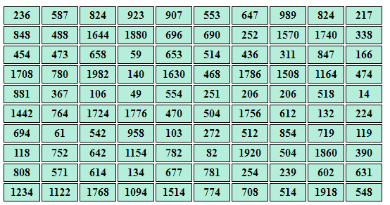
Linguagem PHP
Exercício:
Parecido com o exercício que já fizemos.
Gere números aleatórios entre 0 e 1000.
Use a função rand do php.
Para cada número gerado, insira ele numa tabela html.
Exceção 1: Nas linhas ímpares da tabela, não poderão ser inseridos números múltiplos de 3 ou 5.
Exceção 2: Nas linha pares da tabela, insira o dobro do número sorteado.
Gere números até que a tabela 10x10 esteja totalmente preenchida.
// número entre 0 e 10
$num = rand(0,10);

